Slide 1
OpenCV计算机视觉基础教程
Python版 慕课版
主讲教师：***

Slide 2
第4章
本章主要内容：
色彩空间变换
几何变换
图像模糊
阈值处理
形态变换
实验

Slide 3
4.1 色彩空间变换
本节主要内容：
RGB色彩空间
GRAY色彩空间
YCrCb色彩空间
HSV色彩空间

Slide 4
4.1.1 RGB色彩空间
RGB色彩空间使用R（Red，红）、G（Green，绿）和B（Blue，蓝）3种基本颜色表示图像像素。RGB色彩空间中，图像的每个像素用一个三元组表示，三元组中的3个值依次表示红色、绿色和蓝色，依次对应R、G和B通道。
OpenCV默认采用BGR色彩空间，它按B、G和R通道顺序表示图像。
在cv2.cvtColor()函数中使用cv2.COLOR_BGR2RGB转换码可将图像从BGR色彩空间转换为RGB色彩空间，示例代码如下。
#test4-1.py：将BGR色彩空间转换为RGB色彩空间
import cv2
img=cv2.imread('bee.jpg') #读取图像
cv2.imshow('BGR',img) #显示图像
img2=cv2.cvtColor(img,cv2.COLOR_BGR2RGB) #转换色彩空间为RGB
cv2.imshow('RGB',img2) #显示图像
cv2.waitKey(0)

Slide 5
4.1.2 GRAY色彩空间
GRAY色彩空间通常指8位灰度图像，其颜色取值范围为[0,255]，共256个灰度级。从RGB色彩空间转换为GRAY色彩空间的计算公式如下。
Gray =0.299R+0.587G+0.114B
其中，R、G和B为RGB色彩空间中R、G和B通道的图像。
在cv2.cvtColor()函数中使用cv2.COLOR_BGR2GRAY转换码可将图像从BGR色彩空间转换为GRAY色彩空间，示例代码如下。
#test4-2.py：将BGR色彩空间转换为GRAY色彩空间
import cv2
img=cv2.imread('bee.jpg') #读取图像
cv2.imshow('BGR',img) #显示图像
img2=cv2.cvtColor(img,cv2.COLOR_BGR2GRAY) #转换色彩空间为GRAY
cv2.imshow('GRAY',img2) #显示图像
cv2.waitKey(0)

Slide 6
4.1.3 YCrCb色彩空间
YCrCb色彩空间用亮度Y、红色Cr和蓝色Cb表示图像。从RGB色彩空间转换为YCrCb色彩空间的计算公式如下。
Y = 0.299R + 0.587G + 0.114B
Cr = 0.713(R – Y) + delta
Cb = 0.564(B – Y) + delta
128 8位图像
其中，delta = 32767 16位图像
0.5 单精度图像
在cv2.cvtColor()函数中使用cv2.COLOR_BGR2YCrCb转换码可将图像从BGR色彩空间转换为YCrCb色彩空间，示例代码如下。
#test4-3.py：将BGR色彩空间转换为YCrCb色彩空间
import cv2
img=cv2.imread('bee.jpg') #读取图像
cv2.imshow('BGR',img) #显示图像
img2=cv2.cvtColor(img,cv2.COLOR_BGR2YCrCb) #转换色彩空间为YCrCb
cv2.imshow('YCrCb',img2) #显示图像
cv2.waitKey(0)

Slide 7
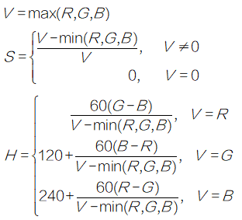
4.1.4 HSV色彩空间
HSV色彩空间使用色调（Hue，也称色相）、饱和度（Saturation）和亮度（Value）表示图像。
色调H表示颜色，用角度表示，取值范围为[0°,360°]，从红色开始按逆时针方向计算。例如，红色为0°、黄色为60°、绿色为120°、青色为180°、蓝色为240°、紫色为300°等。
饱和度S表示颜色接近光谱色的程度，或者表示光谱色中混入白光的比例。光谱色中白光的比例越低，饱和度越高，颜色越深、艳。光谱色中白光比例为0时，饱和度达到最高。饱和度的取值范围为[0,1]。
亮度V表示颜色明亮的程度，是人眼可感受到的明暗程度，其取值范围为[0,1]。
从RGB色彩空间转换为HSV色彩空间的计算公式如下。
计算结果中如果H<0，则令H=H+360。

Slide 8
在cv2.cvtColor()函数中使用cv2.COLOR_BGR2HSV转换码可将图像从BGR色彩空间转换为HSV色彩空间，示例代码如下。
#test4-4.py：将BGR色彩空间转换为HSV色彩空间
import cv2
img=cv2.imread('bee.jpg') #读取图像
cv2.imshow('BGR',img) #显示图像
img2=cv2.cvtColor(img,cv2.COLOR_BGR2HSV) #转换色彩空间为HSV
cv2.imshow('HSV',img2) #显示图像
cv2.waitKey(0)

Slide 9
4.2 几何变换
本节主要内容：
缩放
翻转
仿射
透视

Slide 10
4.2.1 缩放
OpenCV的cv2.resize()函数用于缩放图像，其基本格式如下。
dst=cv2.resize(src,dsize[,dst[,fx[,fy[,interpolation]]]])
参数说明如下。
dst表示转换后的图像。
src表示用于缩放的原图像。
dsize表示转换后的图像大小。
fx表示水平方向的缩放比例。
fy表示垂直方向的缩放比例。
interpolation表示插值方式。在转换过程中，可能存在一些不能通过转换算法确定值的像素，插值方式决定了如何获得这些像素的值。可用的插值方式如下。
cv2.INTER_NEAREST：最近邻插值。
cv2.INTER_LINEAR：双线性插值，默认方式。
cv2.INTER_CUBIC：3次样条插值。
cv2.INTER_AREA：区域插值。
cv2.INTER_LANCZOS4：Lanczos插值。
cv2.INTER_LINEAR_EXACT：位精确双线性插值。
cv2.INTER_MAX：插值编码掩码。
cv2.WARP_FILL_OUTLIERS：标志，填充目标图像中的所有像素。
cv2.WARP_INVERSE_MAP：标志，逆变换。

Slide 11
cv2.resize()函数在转换图像时，目标图像的类型和大小与转换之前dst表示的图像无关。目标图像的类型与src表示的原图像一致，其大小可通过参数dsize、fx和fy来确定。
当dsize参数不为None时，不管是否设置参数fx和fy，都由dsize来确定目标图像的大小。dsize是一个二元组，其格式为“(width,height)”，width表示目标图像的宽度，height表示目标图像的高度。
当dsize参数为None时，参数fx和fy不能设置为0。此时，目标图像的宽度为“round(原图像的宽度×fx)”，目标图像的高度为“round(原图像的高度×fy)”。
示例代码如下。
#test4-5.py：缩放图像
import cv2
img=cv2.imread('bee.jpg') #读取图像
sc=[1,0.2,0.5,1.5,2] #设置缩放比例
cv2.imshow('showimg',img) #显示图像
while True:
key=cv2.waitKey()
if 48<=key<=52: #按键【0】【1】【2】【3】或【4】
x=y=sc[key-48] #获得缩放比例
img2=cv2.resize(img,None,fx=x,fy=y) #缩放图像
cv2.imshow('showimg',img2) #显示图像

Slide 12
4.2.2 翻转
OpenCV的cv2.flip()函数用于翻转图像，其基本格式如下。
dst=cv2.flip(src,flipCode)
参数说明如下。
dst表示转换后的图像。
src表示原图像。
flipCode表示翻转类型。flip为0时绕x轴翻转（垂直翻转），flip为大于0的整数时绕y轴翻转（水平翻转），flip为小于0的整数时同时绕x轴和y轴翻转（水平和垂直翻转）。
示例代码如下。
#test4-6.py：翻转图像
import cv2
img=cv2.imread('bee.jpg') #读取图像
cv2.imshow('showimg',img) #显示图像
while True:
key=cv2.waitKey()
if key==48: #按【0】键时显示原图
img2=img
elif key==49: #按【1】键时垂直翻转
img2=cv2.flip(img,0)
elif key==50: #按【2】键时水平翻转
img2=cv2.flip(img,1)
elif key==51: #按【3】键时水平、垂直翻转
img2=cv2.flip(img,-1)
cv2.imshow('showimg',img2)

Slide 13
4.2.3 仿射
仿射变换包含了平移、旋转、缩放等操作，其主要特点是：原图像中的所有平行线在转换后的图像中仍然平行。OpenCV的cv2.warpAffine()函数用于实现图像的仿射变换，其基本格式如下。
dst=cv2.warpAffine(src,M,dsize[,dst[,flags[,borderMode[,borderValue]]]])
参数说明如下。
dst表示转换后的图像，图像类型和原图像一致，大小由dsize决定。
src表示原图像。
M是一个大小为2×3的转换矩阵，使用不同的转换矩阵可实现平移、旋转等多种操作。
dsize为转换后的图像大小。
flags为插值方式，默认值为cv2.INTER_LINEAR。
borderMode为边类型，默认值为cv2.BORDER_CONSTANT。
borderValue为边界值，默认为0。
在cv2.warpAffine()函数省略可选参数时，图像转换的矩阵运算公式如下。
dst(x,y)=src(M11x+M12y+M13,M21x+M22y+M23)

Slide 14

1．平移
平移是指将图像沿水平或垂直方向移动一定的像素。假设将图像水平移动m个像素，垂直移动n个像素，则图像转换的矩阵运算公式如下。
dst(x,y)=src(x+m,y+n)
等价于如下公式。
dst(x,y)=src(1·x+0·y+m,0·x+1·y+n)
所以，转换矩阵M=$\left[\begin{aligned}1 \\ 0\end{aligned}\begin{aligned}0 \\ 1\end{aligned}\begin{aligned}m \\ n\end{aligned}\right]$ 。
示例代码如下。
#test4-7.py：将图像向右移动100像素，向下移动50像素
import cv2
import numpy as np
img=cv2.imread('bee.jpg') #读取图像
cv2.imshow('img',img) #显示图像
height=img.shape[0] #获得图像高度
width=img.shape[1] #获得图像宽度
dsize=(width,height)
m=np.float32([[1,0,100],[0,1,50]]) #创建转换矩阵
img2=cv2.warpAffine(img,m,dsize) #平移图像
cv2.imshow('imgx+100y+50',img2) #显示图像
cv2.waitKey(0)

Slide 15
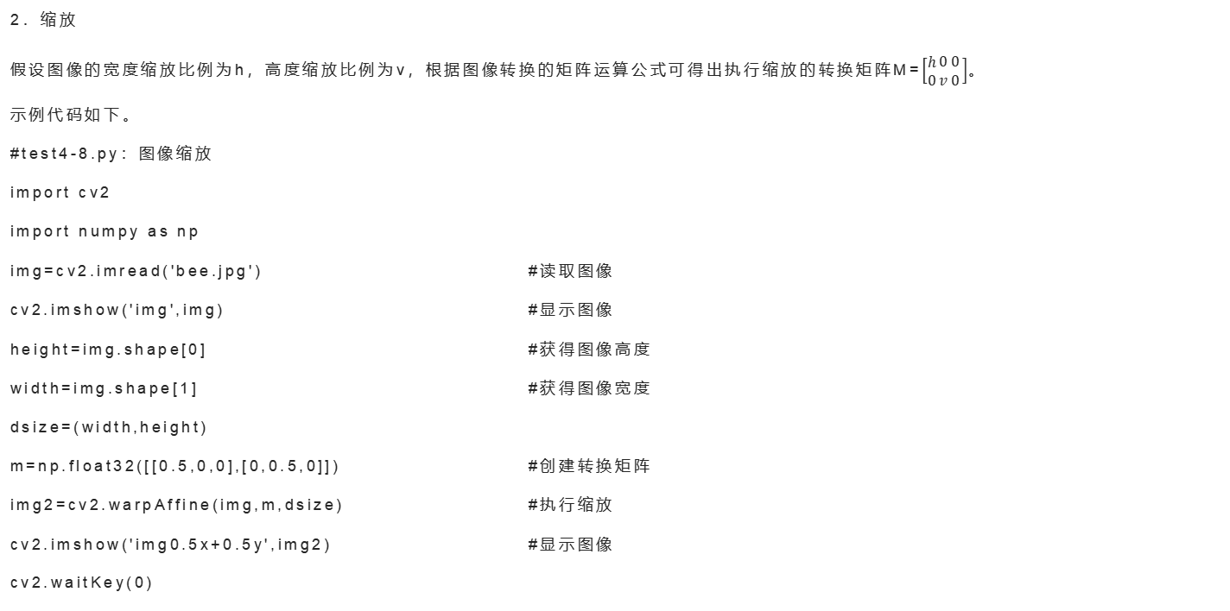
2．缩放
假设图像的宽度缩放比例为h，高度缩放比例为v，根据图像转换的矩阵运算公式可得出执行缩放的转换矩阵M=$\left[\begin{aligned}h \\ 0\end{aligned}\begin{aligned}0 \\ v\end{aligned}\begin{aligned}0 \\ 0\end{aligned}\right]$。
示例代码如下。
#test4-8.py：图像缩放
import cv2
import numpy as np
img=cv2.imread('bee.jpg') #读取图像
cv2.imshow('img',img) #显示图像
height=img.shape[0] #获得图像高度
width=img.shape[1] #获得图像宽度
dsize=(width,height)
m=np.float32([[0.5,0,0],[0,0.5,0]]) #创建转换矩阵
img2=cv2.warpAffine(img,m,dsize) #执行缩放
cv2.imshow('img0.5x+0.5y',img2) #显示图像
cv2.waitKey(0)

Slide 16
3．旋转
OpenCV的cv2.getRotationMatrix2D()函数可用于计算执行旋转操作的转换矩阵，其基本格式如下。
m = cv2.getRotationMatrix2D(center, angle, scale)
参数说明如下。
center表示原图像中作为旋转中心的坐标。
angle表示旋转角度，正数表示按逆时针方向旋转，负数表示按顺时针方向旋转。
scale表示目标图像与原图像的大小比例。
假设原图像宽度为width，高度为height，将图像中心作为旋转中心顺时针旋转60°，并将图像缩小50%，则用于计算转换矩阵的语句如下。
m = cv2.getRotationMatrix2D((width/2,height/2), -60, 0.5)
示例代码如下。
#test4-9.py：图像旋转
import cv2
img=cv2.imread('bee.jpg') #读取图像
cv2.imshow('img',img) #显示图像
height=img.shape[0] #获得图像高度
width=img.shape[1] #获得图像宽度
dsize=(width,height)
m=cv2.getRotationMatrix2D((width/2,height/2),-60,0.5) #创建转换矩阵
img2=cv2.warpAffine(img,m,dsize) #执行旋转
cv2.imshow('imgRotation',img2) #显示图像
cv2.waitKey(0)

Slide 17
4．三点映射变换
三点映射变换会将图像转换为任意的平行四边形，cv2.getAffineTransform()函数用于计算其转换矩阵，基本格式如下。
m = cv2.getAffineTransform(src, dst)
参数说明如下。
src为原图像中3个点的坐标。
dst为原图像中3个点在目标图像中的对应坐标。
cv2.getAffineTransform()函数将src和dst中的3个点作为平行四边形左上角、右上角和左下角的3个点，按原图和目标图像与3个点之间的坐标关系计算所有像素的转换矩阵。
示例代码如下。
#test4-10.py：图像的三点映射变换
import cv2
import numpy as np
img=cv2.imread('bee.jpg') #读取图像
cv2.imshow('img',img) #显示图像
height=img.shape[0] #获得图像高度
width=img.shape[1] #获得图像宽度
dsize=(width,height)
src=np.float32([[0,0],[width-10,0],[0,height-1]]) #取原图像中的3个点
dst=np.float32([[50,50],[width-100,80],
[100,height-100]]) #设置3个点在目标图像中的坐标
m = cv2.getAffineTransform(src, dst) #创建转换矩阵
img2=cv2.warpAffine(img,m,dsize) #执行转换
cv2.imshow('imgThreePoint',img2) #显示图像
cv2.waitKey(0)

Slide 18
4.2.4 透视
透视变换会将图像转换为任意的四边形，其主要特点是：原始图像中的所有直线在转换后的图像中仍然是直线。OpenCV的cv2.warpPerspective()函数用于执行透视变换操作，其基本格式如下。
dst=cv2.warpPerspective(src,M,dsize[,flags[,borderMode[,borderValue]]])
其中，M是大小为3×3的转换矩阵，其他参数含义与cv2.warpAffine()函数中的一致。
OpenCV的cv2.getPerspectiveTransform()函数用于计算透视变换使用的转换矩阵，其基本格式如下。
M=cv2.getPerspectiveTransform(src,dst)
参数说明如下。
src为原图像中4个点的坐标。
dst为原图像中4个点在转换后的目标图像中的对应坐标。

Slide 19
示例代码如下。
#test4-11.py：图像的透视变换
import cv2
import numpy as np
img=cv2.imread('bee.jpg') #读取图像
cv2.imshow('img',img) #显示图像
height=img.shape[0] #获得图像高度
width=img.shape[1] #获得图像宽度
dsize=(width,height)
src=np.float32([[0,0],[width-10,0],
[0,height-10],[width-1,height-1]]) #取原图像中的4个点
dst=np.float32([[50,50],[width-50,80],[50,height-100],
[width-100,height-10]]) #设置4个点在目标图像中的坐标
m = cv2.getPerspectiveTransform(src, dst) #创建转换矩阵
img2=cv2.warpPerspective(img,m,dsize) #执行转换
cv2.imshow('imgFourPoint',img2) #显示图像
cv2.waitKey(0)

Slide 20
4.3 图像模糊
本节主要内容：
均值滤波
高斯滤波
方框滤波
中值滤波
双边滤波
2D卷积

Slide 21
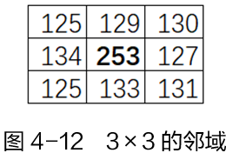
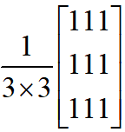
4.3.1 均值滤波
均值滤波是指以当前点为中心，用其周围N×N个点像素值的平均值来替代当前点的像素值。用于计算平均值的N×N个点称为邻域，用于滤波计算的卷积核大小与邻域相同。例如，一个大小为3×3的邻域如图4-12所示。
则卷积核为 。
则中心点的均值滤波值=(125+129+130+134+253+127+125+133+131)÷9=143，143比253更接近周围的值。
OpenCV的cv2.blur()函数用于实现均值滤波，其基本格式如下。
dst=cv2.blur(src,ksize [,anchor [,borderType]])
参数说明如下。
dst为滤波结果图像。
src为原图像。
ksize为卷积核大小，表示为(width,height)，width和height通常设置为相同值，且为正数和奇数。
anchor为锚点，默认值为(-1,-1)，表示锚点位于卷积核中心。
borderType为边界值处理方式。

Slide 22
示例代码如下。
#test4-12.py：均值滤波
import cv2
img=cv2.imread('lena2.jpg')
cv2.imshow('img',img)
img2=cv2.blur(img,(20,20)) #可调整卷积核大小以查看不同效果
cv2.imshow('imgBlur',img2)
cv2.waitKey(0)

Slide 23
4.3.2 高斯滤波
高斯滤波与均值滤波略有不同，它按像素点与中心点的不同距离，赋予像素点不同的权重值，越靠近中心点权重值越大，越远离中心点权重值越小；然后根据权重值计算邻域内所有像素点的和，将和作为中心点的像素值。
OpenCV的cv2.GaussianBlur()函数用于实现高斯滤波，其基本格式如下。
dst=cv2.GaussianBlur(src,ksize,sigmaX [,sigmaY [,borderType]])
参数说明如下。
sigmaX为水平方向上的权重值。
sigmaY为垂直方向上的权重值。
其他参数含义和cv2.blur()函数中的一致。如果sigmaY为0，则令其等于sigmaX；如果sigmaX和sigmaY均为0，则按下面的公式计算其值，其中ksize为(width,height)。
sigmaX=0.3×((width-1)×0.5-1)+0.8
sigmaY=0.3×((height-1)×0.5-1)+0.8

Slide 24
示例代码如下。
#test4-13.py：高斯滤波
import cv2
img=cv2.imread('lena2.jpg')
cv2.imshow('img',img)
img2=cv2.GaussianBlur(img,(5,5),0,0) #可调整卷积核大小以查看不同效果
cv2.imshow('imgBlur',img2)
cv2.waitKey(0)

Slide 25
4.3.3 方框滤波
方框滤波以均值滤波为基础，可选择是否对滤波结果进行归一化。如果选择进行归一化，则滤波结果为邻域内点的像素值之和的平均值，否则滤波结果为像素值之和。
OpenCV的cv2.boxFilter()函数用于实现方框滤波，其基本格式如下。
dst=cv2.boxFilter(src,ddepth,ksize[,anchor[,normalize[,borderType]]])
参数说明如下。
ddepth为目标图像的深度，一般使用-1表示与原图像的深度一致。
normalize为True（默认值）时执行归一化操作，为False时不执行归一化操作。
其他参数含义和cv2.blur()函数中的一致。
示例代码如下。
#test4-14.py：方框滤波
import cv2
img=cv2.imread('lena2.jpg')
cv2.imshow('img',img)
img2=cv2.boxFilter(img,-1,(3,3),normalize=False) #可调整卷积核大小以查看不同效果
cv2.imshow('imgBlur',img2)
cv2.waitKey(0)

Slide 26
4.3.4 中值滤波
中值滤波将邻域内的所有像素值排序，取中间值作为邻域中心点的像素值。OpenCV的cv2.medianBlur()函数用于实现中值滤波，其基本格式如下。
dst=cv2.medianBlur(src,ksize)
其中，ksize表示卷积核大小，必须是大于1的奇数。
示例代码如下。
#test4-15.py：中值滤波
import cv2
img=cv2.imread('lena2.jpg')
cv2.imshow('img',img)
img2=cv2.medianBlur(img,21) #可调整卷积核大小以查看不同效果
cv2.imshow('imgBlur',img2)
cv2.waitKey(0)

Slide 27
4.3.5 双边滤波
双边滤波在计算像素值的同时会考虑距离和色差信息，从而可在消除噪声的同时保护边缘信息。在执行双边滤波操作时，如果像素点与当前点色差较小，则赋予其较大的权重值，否则赋予其较小的权重值。
OpenCV的cv2.bilateralFilter()函数用于实现双边滤波，其基本格式如下。
dst=cv2.bilateralFilter(src,d,sigmaColor,sigmaSpace[,borderType])
参数说明如下。
d表示以当前点为中心的邻域的直径，一般为5。
sigmaColor为双边滤波选择的色差范围。
sigmaSpace为空间坐标中的sigma值，值越大表示越多的像素点参与滤波计算。当d>0时，忽略sigmaSpace，由d决定邻域大小；否则d由sigmaSpace计算得出，与sigma Space成比例。
示例代码如下。
#test4-16.py：双边滤波
import numpy as np
import cv2
img=cv2.imread('lena2.jpg')
cv2.imshow('img',img)
img2=cv2.bilateralFilter(img,20,100,100) #可调整参数以查看不同效果
cv2.imshow('imgBlur',img2)
cv2.waitKey(0)

Slide 28
4.3.6 2D卷积
均值滤波、高斯滤波、方框滤波、中值滤波和双边滤波等可以通过参数来确定卷积核，2D卷积可使用自定义的卷积核来执行滤波操作。
OpenCV的cv2.filter2D()函数用于实现2D卷积，其基本格式如下。
dst=cv2.filter2D(src,ddepth,kernel[,anchor[,delta[,borderType]]])
参数说明如下。
ddepth表示目标图像dst的深度，一般使用-1表示与原图像src一致。
kernel为单通道卷积核（一维数组）。
anchor为图像处理的锚点。
delta为修正值，未省略时，将加上该值作为最终的滤波结果。
borderType为边界值处理方式。
示例代码如下。
#test4-17.py：2D卷积
import numpy as np
import cv2
img=cv2.imread('lena2.jpg')
k1=np.array([[3,3,3,3,3],[3,9,9,9,3],[3,11,12,13,3],[3,8,8,8,3],
[3,3,3,3,3],])/25 #自定义卷积核1
k2=np.ones((5,5),np.float32)/25 #自定义卷积核2
img2=cv2.filter2D(img,-1,k1)
cv2.imshow('imgK1',img2)
img2=cv2.filter2D(img,-1,k2)
cv2.imshow('imgK2',img2)
cv2.waitKey(0)

Slide 29
4.4阈值处理
本节主要内容：
全局阈值处理
自适应阈值处理

Slide 30
4.4.1 全局阈值处理
全局阈值处理是指将大于阈值的像素值设置为255，将其他像素值设置为0；或者将大于阈值的像素值设置为0，将其他像素值设置为255。
OpenCV的cv2.threshold()函数用于实现全局阈值处理，其基本格式如下。
retval, dst=cv2.threshold(src, thresh, maxval, type)
参数说明如下。
retval为返回的阈值。
dst为全局阈值处理后的结果图像。
src为原图像。
thresh为设置的阈值。
maxval是阈值类型为THRESH_BINARY和THRESH_BINARY_INV时使用的最大值。
type为阈值类型。

Slide 31
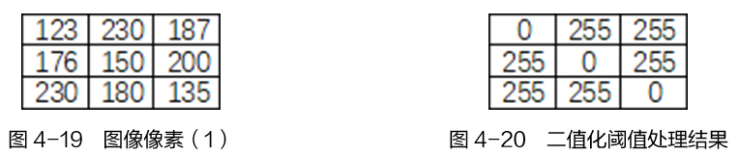
1．二值化阈值处理
cv2.threshold()函数的type参数值为cv2.THRESH_BINARY时执行二值化阈值处理，将大于阈值的像素值设置为255，将其他像素值设置为0。
假设图像像素如图4-19所示，将阈值设置为150，二值化阈值处理结果如图4-20所示。
示例代码如下。
#test4-18.py：二值化阈值处理
import cv2
img=cv2.imread('bee.jpg')
cv2.imshow('img',img)
ret,img2=cv2.threshold(img,150,255,cv2.THRESH_BINARY) #二值化阈值处理
cv2.imshow('imgTHRESH_BINARY',img2)
cv2.waitKey(0)

Slide 32
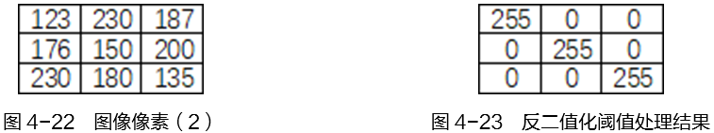
2．反二值化阈值处理
cv2.threshold()函数的type参数值为cv2.THRESH_BINARY_INV时执行反二值化阈值处理，将大于阈值的像素值设置为0，将其他像素值设置为255。
假设图像像素如图4-22所示，将阈值设置为150，反二值化阈值处理结果如图4-23所示。
示例代码如下。
#test4-19.py：反二值化阈值处理
import cv2
img=cv2.imread('bee.jpg')
cv2.imshow('img',img)
ret,img2=cv2.threshold(img,150,255,cv2.THRESH_BINARY_INV) #反二值化阈值处理
cv2.imshow('imgTHRESH_BINARY_INV',img2)
cv2.waitKey(0)

Slide 33
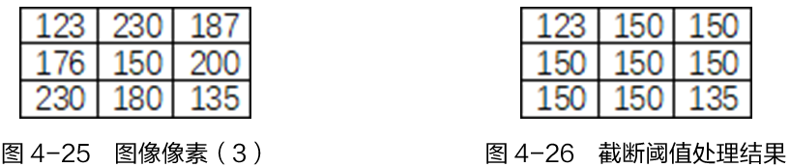
3．截断阈值处理
cv2.threshold()函数的type参数值为cv2.THRESH_TRUNC时执行截断阈值处理，将大于阈值的像素值设置为阈值，其他像素值保持不变。
假设图像像素如图4-25所示，将阈值设置为150，截断阈值处理结果如图4-26所示。
示例代码如下。
#test4-20.py：截断阈值处理
import cv2
img=cv2.imread('bee.jpg')
cv2.imshow('img',img)
ret,img2=cv2.threshold(img,150,255,cv2.THRESH_TRUNC) #截断阈值处理
cv2.imshow('imgTHRESH_TRUNC',img2)
cv2.waitKey(0)

Slide 34
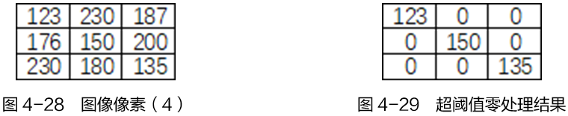
4．超阈值零处理
cv2.threshold()函数的type参数值为cv2.THRESH_TOZERO时执行超阈值零处理，将大于阈值的像素值设置为0，其他像素值保持不变。
假设图像像素如图4-28所示，将阈值设置为150，超阈值零处理结果如图4-29所示。
示例代码如下。
#test4-21.py：超阈值零处理
import cv2
img=cv2.imread('bee.jpg')
cv2.imshow('img',img)
ret,img2=cv2.threshold(img,150,255,cv2.THRESH_TOZERO) #超阈值零处理
cv2.imshow('imgTHRESH_TOZERO',img2)
cv2.waitKey(0)

Slide 35
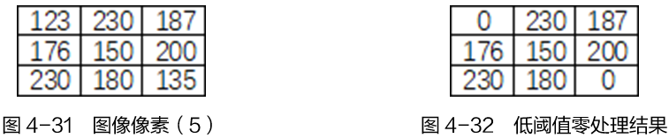
5．低阈值零处理
cv2.threshold()函数的type参数值为cv2.THRESH_TOZERO_INV时执行低阈值零处理，将小于阈值的像素值设置为0，其他像素值保持不变。
假设图像像素如图4-31所示，将阈值设置为150，低阈值零处理结果如图4-32所示。
示例代码如下。
#test4-22.py：低阈值零处理
import cv2
img=cv2.imread('bee.jpg')
cv2.imshow('img',img)
ret,img2=cv2.threshold(img,150,255,cv2.THRESH_TOZERO_INV) #低阈值零处理
cv2.imshow('imgTHRESH_TOZERO_INV',img2)
cv2.waitKey(0)

Slide 36
6．Otsu算法阈值处理
对于色彩不均衡的图像，Otsu算法阈值处理方式更好，它会遍历当前图像的所有阈值，再选择最佳阈值。
cv2.threshold()函数通过在阈值类型参数后加上cv2.THRESH_OTSU来实现Otsu算法阈值处理，示例代码如下。
#test4-23.py：Otsu算法阈值处理
import cv2
img=cv2.imread('bee.jpg',cv2.IMREAD_GRAYSCALE) #读取图像，将其转换为单通道灰度图像
cv2.imshow('img',img) #显示原图
ret,img2=cv2.threshold(img,127,255,cv2.THRESH_BINARY) #阈值处理
cv2.imshow('img2',img2)
ret,img3=cv2.threshold(img,127,255,cv2.THRESH_BINARY+cv2.THRESH_OTSU)
cv2.imshow('img3',img3)
ret,img4=cv2.threshold(img,127,255,cv2.THRESH_BINARY_INV+cv2.THRESH_OTSU)
cv2.imshow('img4',img4)
cv2.waitKey(0)

Slide 37
7．三角算法阈值处理
cv2.threshold()函数通过在阈值类型参数后加上cv2.THRESH_TRIANGLE来实现三角算法阈值处理，示例代码如下。
#test4-24.py：三角算法阈值处理
import cv2
img=cv2.imread('bee.jpg',cv2.IMREAD_GRAYSCALE) #读取图像，将其转换为单通道灰度图像
cv2.imshow('img',img) #显示原图
ret,img2=cv2.threshold(img,127,255,cv2.THRESH_BINARY) #阈值处理
cv2.imshow('img2',img2)
ret,img3=cv2.threshold(img,127,255,cv2.THRESH_BINARY+cv2.THRESH_TRIANGLE)
cv2.imshow('img3',img3)
ret,img4=cv2.threshold(img,127,255,cv2.THRESH_BINARY_INV+cv2.THRESH_TRIANGLE)
cv2.imshow('img4',img4)
cv2.waitKey(0)

Slide 38
4.4.2 自适应阈值处理
自适应阈值处理也称局部阈值处理，它通过计算每个像素点邻域的加权平均值来确定阈值，并用该阈值处理当前像素点。全局阈值处理适用于色彩均衡的图像，自适应阈值处理则适用于明暗差异较大的图像。
OpenCV的cv2.adaptiveThreshold()函数用于实现自适应阈值处理，其基本格式如下。
dst=cv2.adaptiveThreshold(src,maxValue,adaptiveMethod, thresholdType,blockSize,C)
参数说明如下。
dst为阈值处理的结果图像。
src为原图像。
maxValue为最大值。
adaptiveMethod为自适应方法，其值为cv2.ADAPTIVE_THRESH_MEAN_C（邻域中所有像素点的权重值相同）或者cv2.ADAPTIVE_THRESH_GAUSSIAN_C（邻域中像素点的权重值与其到中心点的距离有关，通过高斯方程可计算各个点的权重值）。
thresholdType为阈值处理方式，其值为cv2.THRESH_BINARY（二值化阈值处理）或者cv2.THRESH_BINARY_INV（反二值化阈值处理）。
blockSize为计算局部阈值的邻域的大小。
C为常量，自适应阈值为blockSize指定邻域的加权平均值减去C。

Slide 39
示例代码如下。
#test4-25.py：自适应阈值处理
import cv2
img=cv2.imread('bee.jpg',cv2.IMREAD_GRAYSCALE) #读取图像，将其转换为单通道灰度图像
cv2.imshow('img',img)
img2=cv2.adaptiveThreshold(img,255,cv2.ADAPTIVE_THRESH_MEAN_C, cv2.THRESH_BINARY,5,10) #阈值处理
cv2.imshow('img2',img2)
cv2.waitKey(0)

Slide 40
4.5 形态变换
本节主要内容：
形态操作内核
腐蚀
膨胀
高级形态操作

Slide 41
4.5.1 形态操作内核
形态操作会使用一个内核（也称结构元）遍历图像，根据内核和图像的位置关系决定内核中心对应的图像像素点的输出结果。内核可以是自定义的矩阵（NumPy数组），也可以是cv2.getStructuringElement()函数返回的矩阵。
cv2.getStructuringElement()函数的基本格式如下。
retval=cv2.getStructuringElement(shape,ksize)
参数说明如下。
shape为内核的形状，可使用的常量包括cv2.MORPH_RECT（矩形）、cv2.MORPH_CROSS（十字形）和cv2.MORPH_ELLIPSE（椭圆形）。
ksize为内核的大小。

Slide 42
示例代码如下。
>>> import cv2
>>> cv2.getStructuringElement(cv2.MORPH_RECT,(5,5)) #返回矩形内核
array([[1, 1, 1, 1, 1],
[1, 1, 1, 1, 1],
[1, 1, 1, 1, 1],
[1, 1, 1, 1, 1],
[1, 1, 1, 1, 1]], dtype=uint8)
>>> cv2.getStructuringElement(cv2.MORPH_CROSS,(5,5)) #返回十字形内核
array([[0, 0, 1, 0, 0],
[0, 0, 1, 0, 0],
[1, 1, 1, 1, 1],
[0, 0, 1, 0, 0],
[0, 0, 1, 0, 0]], dtype=uint8)
>>> cv2.getStructuringElement(cv2.MORPH_ELLIPSE,(5,5)) #返回椭圆形内核
array([[0, 0, 1, 0, 0],
[1, 1, 1, 1, 1],
[1, 1, 1, 1, 1],
[1, 1, 1, 1, 1],
[0, 0, 1, 0, 0]], dtype=uint8)

Slide 43
使用NumPy数组定义内核的示例代码如下。
>>> import numpy as np
>>> kernel = np.ones((5,5),np.uint8) #自定义矩形内核
>>> kernel
array([[1, 1, 1, 1, 1],
[1, 1, 1, 1, 1],
[1, 1, 1, 1, 1],
[1, 1, 1, 1, 1],
[1, 1, 1, 1, 1]], dtype=uint8)
>>> kernel=np.array([[0,0,1,0,0], [0,0,1,0,0],[1,1,1,1,1],
[0,0,1,0,0],[0,0,1,0,0]],dtype=np.uint8) #自定义十字形内核
>>> kernel=np.array([[0,0,1,0,0], [1,1,1,1,1],[1,1,1,1,1],
[1,1,1,1,1],[0,0,1,0,0]],dtype=np.uint8) #自定义椭圆形内核

Slide 44
使用NumPy数组定义内核的示例代码如下。
>>> import numpy as np
>>> kernel = np.ones((5,5),np.uint8) #自定义矩形内核
>>> kernel
array([[1, 1, 1, 1, 1],
[1, 1, 1, 1, 1],
[1, 1, 1, 1, 1],
[1, 1, 1, 1, 1],
[1, 1, 1, 1, 1]], dtype=uint8)
>>> kernel=np.array([[0,0,1,0,0], [0,0,1,0,0],[1,1,1,1,1],
[0,0,1,0,0],[0,0,1,0,0]],dtype=np.uint8) #自定义十字形内核
>>> kernel=np.array([[0,0,1,0,0], [1,1,1,1,1],[1,1,1,1,1],
[1,1,1,1,1],[0,0,1,0,0]],dtype=np.uint8) #自定义椭圆形内核

Slide 45
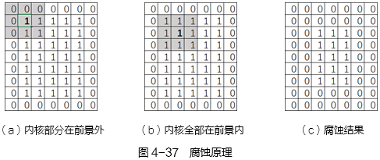
4.5.2 腐蚀
腐蚀操作遍历图像时，会根据内核和图像的位置决定内核中心对应的图像像素点的输出结果。在图4-37所示的示意图中，0表示背景，1表示前景，灰色方块表示大小为3×3的矩形内核。执行腐蚀操作时，依次将内核中心对准每一个单元格，根据内核和前景的位置关系决定当前单元格的值。
当内核部分或全部处于前景之外时，内核中心对应单元格的值设置为0，如图4-37（a）所示。
只有在内核完全处于前景内部时，内核中心对应单元格的值才设置为1，如图4-37（b）所示。
通过腐蚀操作，图像的边界被侵蚀，白色区域缩小，腐蚀结果如图4-37（c）所示。
OpenCV的cv2.erode()函数用于实现腐蚀操作，其基本格式如下。
dst=cv2.erode(src,kernel[,anchor[,iterations[,borderType[,borderValue]]]])
参数说明如下。
dst为转换后的结果图像。
src为原图像。
kernel为内核。
anchor为锚点，默认值为(-1, -1)，表示锚点为内核中心。
iterations为腐蚀操作的迭代次数。
borderType为边界类型，默认为BORDER_CONSTANT。
borderValue为边界值，一般由OpenCV自动确定。

Slide 46
示例代码如下。
#test4-26.py：腐蚀
import cv2
import numpy as np
img=cv2.imread('zh2.jpg') #读取图像
cv2.imshow('img',img) #显示原图像
kernel = np.ones((5,5),np.uint8) #定义大小为5×5的内核
img2 = cv2.erode(img,kernel,iterations=1) #腐蚀，迭代1次
cv2.imshow('img2',img2) #显示转换结果图像
cv2.waitKey(0)

Slide 47
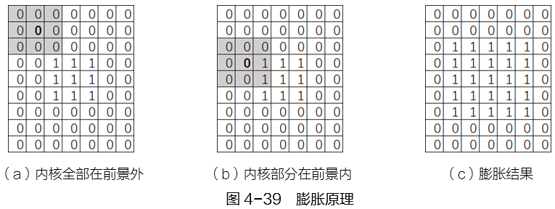
4.5.3 膨胀
膨胀操作与腐蚀操作刚好相反，它对图像的边界进行扩张。其执行遍历操作时，只有在内核完全处于前景外部时，内核中心对应像素点的值才设置为0，否则设置为1。
在图4-39所示的示意图中，0表示背景，1表示前景，灰色方块表示大小为3×3的矩形内核。执行膨胀操作时，依次将内核中心对准每一个单元格，根据内核和前景的位置关系决定当前单元格的值。
只有在内核完全处于前景外部时，内核中心对应单元格的值才设置为0，如图4-39（a）所示。
内核部分在前景内时，内核中心对应单元格的值设置为1，如图4-39（b）所示。
通过膨胀操作，图像的边界被扩张，白色区域增大，膨胀结果如图4-39（c）所示。
OpenCV的cv2.dilate()函数用于实现膨胀操作，其基本格式如下。
dst=cv2.dilate(src,kernel[,anchor[,iterations[,borderType[,borderValue]]]] )
各个参数的含义与cv2.erode()函数中的一致。

Slide 48
示例代码如下。
#test4-27.py：膨胀
import cv2
import numpy as np
img=cv2.imread('zh.jpg') #读取图像
cv2.imshow('img',img) #显示原图像
kernel = np.ones((5,5),np.uint8) #定义大小为5×5的内核
img2 = cv2.dilate(img,kernel,iterations = 5) #膨胀，迭代5次
cv2.imshow('img2',img2) #显示转换结果图像
cv2.waitKey(0)

Slide 49
4.5.4 高级形态操作
高级形态操作基于腐蚀和膨胀操作，包括开运算、闭运算、形态学梯度运算、黑帽运算和礼帽运算等。
OpenCV的cv2.morphologyEx()函数用于实现形态学操作，其基本格式如下。
dst=cv2.morphologyEx(src,op,kernel[,anchor[,iterations [,borderType[,borderValue]]]])
其中，op为形态操作类型，其他参数与cv2.erode()函数中的一致。op参数值为cv2.MORPH_ERODE时执行腐蚀操作，op参数值为cv2.MORPH_DILATE时执行膨胀操作。
1．开运算
开运算将先对图像执行腐蚀操作，再对腐蚀结果执行膨胀操作。
cv2.morphologyEx()函数的op参数值为cv2.MORPH_OPEN时，执行形态学的开运算操作，示例代码如下。
#test4-28.py：开运算
import cv2
import numpy as np
img=cv2.imread('zh2.jpg') #读取图像
cv2.imshow('img',img) #显示原图像
kernel = np.ones((5,5),np.uint8) #定义大小为5×5的内核
op=cv2.MORPH_OPEN #设置形态操作类型
img2 = cv2.morphologyEx(img,op,kernel,iterations=5) #形态操作，迭代5次
cv2.imshow('img2',img2) #显示转换结果图像
cv2.waitKey(0)

Slide 50
2．闭运算
闭运算与开运算相反，它先对图像执行膨胀操作，再对膨胀结果执行腐蚀操作。
cv2.morphologyEx()函数的op参数值为cv2.MORPH_CLOSE时，执行形态学的闭运算操作，示例代码如下。
#test4-29.py：闭运算
import cv2
import numpy as np
img=cv2.imread('zh.jpg') #读取图像
cv2.imshow('img',img) #显示原图像
kernel = np.ones((5,5),np.uint8) #定义大小为5×5的内核
op=cv2.MORPH_CLOSE #设置形态操作类型
img2 = cv2.morphologyEx(img,op,kernel,iterations=5) #形态操作，迭代5次
cv2.imshow('img2',img2) #显示转换结果图像
cv2.waitKey(0)

Slide 51
3．形态学梯度运算
形态学梯度运算原理是用图像的膨胀操作结果减去腐蚀操作结果。
cv2.morphologyEx()函数的op参数值为cv2.MORPH_GRADIENT时，执行形态学梯度运算操作，示例代码如下。
#test4-30.py：形态学梯度运算
import cv2
import numpy as np
img=cv2.imread('zh.jpg') #读取图像
cv2.imshow('img',img) #显示原图像
kernel = np.ones((5,5),np.uint8) #定义大小为5×5的内核
op=cv2.MORPH_GRADIENT #设置形态操作类型
img2 = cv2.morphologyEx(img,op,kernel,iterations=1) #形态操作，迭代1次
cv2.imshow('img2',img2) #显示转换结果图像
cv2.waitKey(0)

Slide 52
4．黑帽运算
黑帽运算原理是用图像的闭运算结果减去原图像。
cv2.morphologyEx()函数的op参数值为cv2.MORPH_BLACKHAT时，执行形态学的黑帽运算操作，示例代码如下。
#test4-31.py：形态学黑帽运算
import cv2
import numpy as np
img=cv2.imread('zh.jpg') #读取图像
cv2.imshow('img',img) #显示原图像
kernel = np.ones((5,5),np.uint8) #定义大小为5×5的内核
op=cv2.MORPH_BLACKHAT #设置形态操作类型
img2 = cv2.morphologyEx(img,op,kernel,iterations=5) #形态操作，迭代5次
cv2.imshow('img2',img2) #显示转换结果图像
cv2.waitKey(0)

Slide 53
5．礼帽运算
礼帽运算原理是用原图像减去图像的开运算结果。
cv2.morphologyEx()函数的op参数值为cv2.MORPH_TOPHAT时，执行形态学的礼帽运算操作，示例代码如下。
#test4-32.py：形态学礼帽运算
import cv2
import numpy as np
img=cv2.imread('zh.jpg') #读取图像
cv2.imshow('img',img) #显示原图像
kernel = np.ones((5,5),np.uint8) #定义大小为5×5的内核
op=cv2.MORPH_TOPHAT #设置形态操作类型
img2 = cv2.morphologyEx(img,op,kernel,iterations=5) #形态操作，迭代5次
cv2.imshow('img2',img2) #显示转换结果图像
cv2.waitKey(0)

Slide 54
4.6 实验
本节主要内容：
实验1：图像几何变换
实验2：图像形态变换

Slide 55
4.6.1 实验1：图像几何变换
1．实验目的
掌握图像几何变换的基本方法。
2．实验内容
编写一个程序，使图像沿顺时针方向旋转，在旋转的同时先缩小到10%，然后从10%开始放大到100%，再按此规律缩小、放大。
3．实验过程

Slide 56
4.6.2 实验2：图像形态变换
1．实验目的
掌握图像形态变换的基本方法。
2．实验内容
使用系统的画图工具创建图4-47所示的黑白图像（提示：使用文字工具输入字符AB，再用喷枪绘制噪声点和线条）。
图4-47 实验操作原图像
编写一个程序，通过图像的形态操作去掉图像中的噪声点和线条。
3．实验过程

Slide 57
谢谢观看
202X

